Slide 1
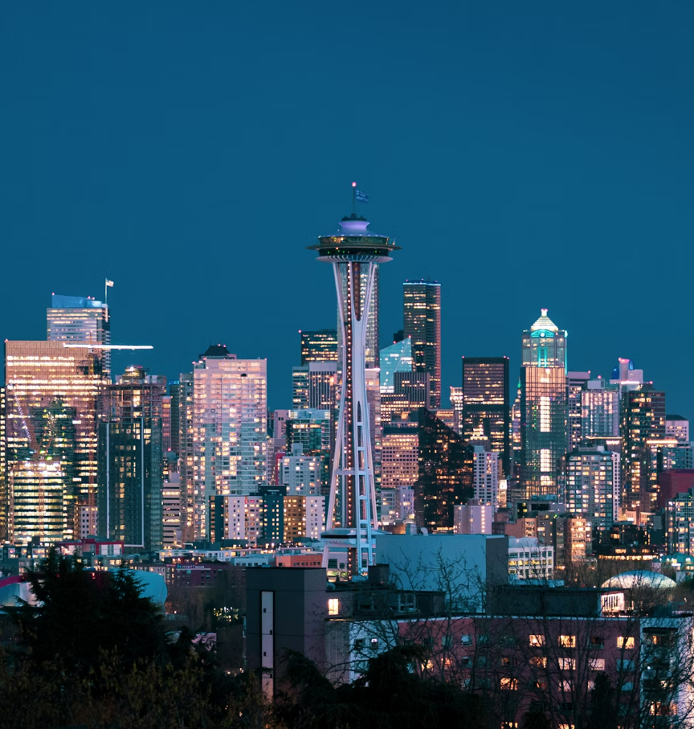
Anticipation des besoins en consommation de bâtiments
Maëva Beauvillain Berte
janvier 2025

Slide 2
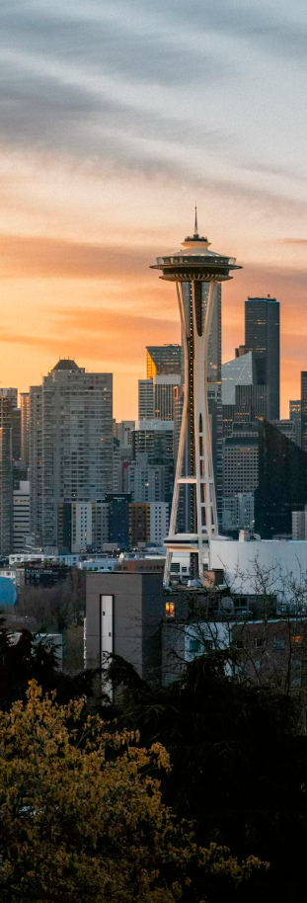

MISSION
Objectif 2050
Ville neutre en émission de carbone
CONTEXTE
Analyser la consommation et les émissions des bâtiments non destinés à l’habitation.
DATASET
Dataset de relevés effectués en 2016 sur les bâtiments de la ville
3 376 bâtiments – 46 colonnes
Localisation et année de construction , type d’utilisations, relevés de consommation, informations sur les données…
Variable cible :
SiteEUI(kBtu/sf)
mesure de la quantité d'énergie utilisée par unité de surface.

Slide 3

NETTOYAGE DE L’ÉCHANTILLON
Nombre d’échantillons
3 376
Variable cible
1
3 369
Suppression des valeurs manquantes
NETTOYAGE DES DONNÉES
BuildingType
2
1 665
Suppression des bâtiments « Multifamily »
PrimaryPropertyType
3
1 621
Suppression des bâtiments « Multifamily », des résidences universitaires et des maisons de retraites
Outliers & ComplianceStatus
1 619
4
Suppression des bâtiments aux données non conformes et repérés High Outliers
≈48%

Slide 4
SÉLECTION DES COLONNES
6
3
10
Vides ou trop peu de données
Valeur unique
Data leak
Comments – SecondLargestPropertyUseTypeGFA – ThirdLargestPropertyUseType - ThirdLargestPropertyUseTypeGFA – YearsENERGYSTARCertified - ENERGYSTARScore
DataYear – City - State
SiteEUIWN(kBtu/sf) - SourceEUI(kBtu/sf) - SourceEUIWN(kBtu/sf) - SiteEnergyUse(kBtu) - SiteEnergyUseWN(kBtu) - SteamUse(kBtu - NaturalGas(therms) – TotalGHGEmissions – GHGEmissionsIntensity - Electricity(kWh)
NETTOYAGE DES DONNÉES
6
4
4
Données identifiantes
Données trop spécifiques
Données traitées
OSEBuildingID – PropertyName – Address – TaxParcelIdentificationNumber – Latitude - Longitude
ZipCode – CouncilDistrictCode – ListOfAllPropertyUseTypes - LargestPropertyUseTypeGFA"
BuildingType – DefaultData – Outlier - ComplianceStatus
6
6
Colonnes sélectionnées
Pour new features
PrimaryPropertyType
Neighborhood
NumberofBuildings
NumberofFloors
PropertyGFATotal
PropertyGFABuilding
YearBuilt
PropertyGFAParking
NaturalGas(kBtu)
Electricity(kBtu)
SecondLargestPropertyUseType
LargestPropertyUseType

Slide 5

MÉTHODOLOGIE
1
Construction des modèles avec :
Les paramètres standards
2
Itération des modifications
3
Suivi des métriques des modèles avec ML Flow
Le moins de modifications possibles
FEATURE ENGINEERING

Slide 6
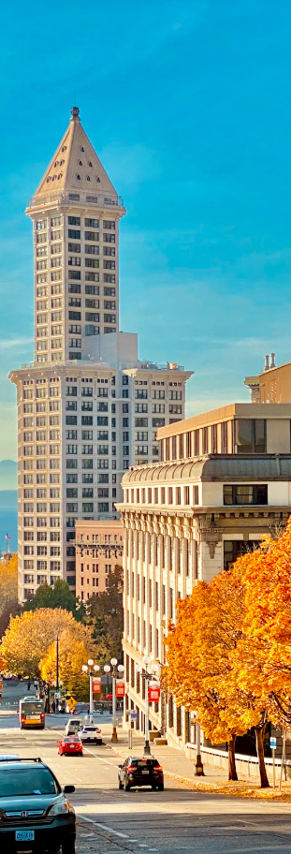
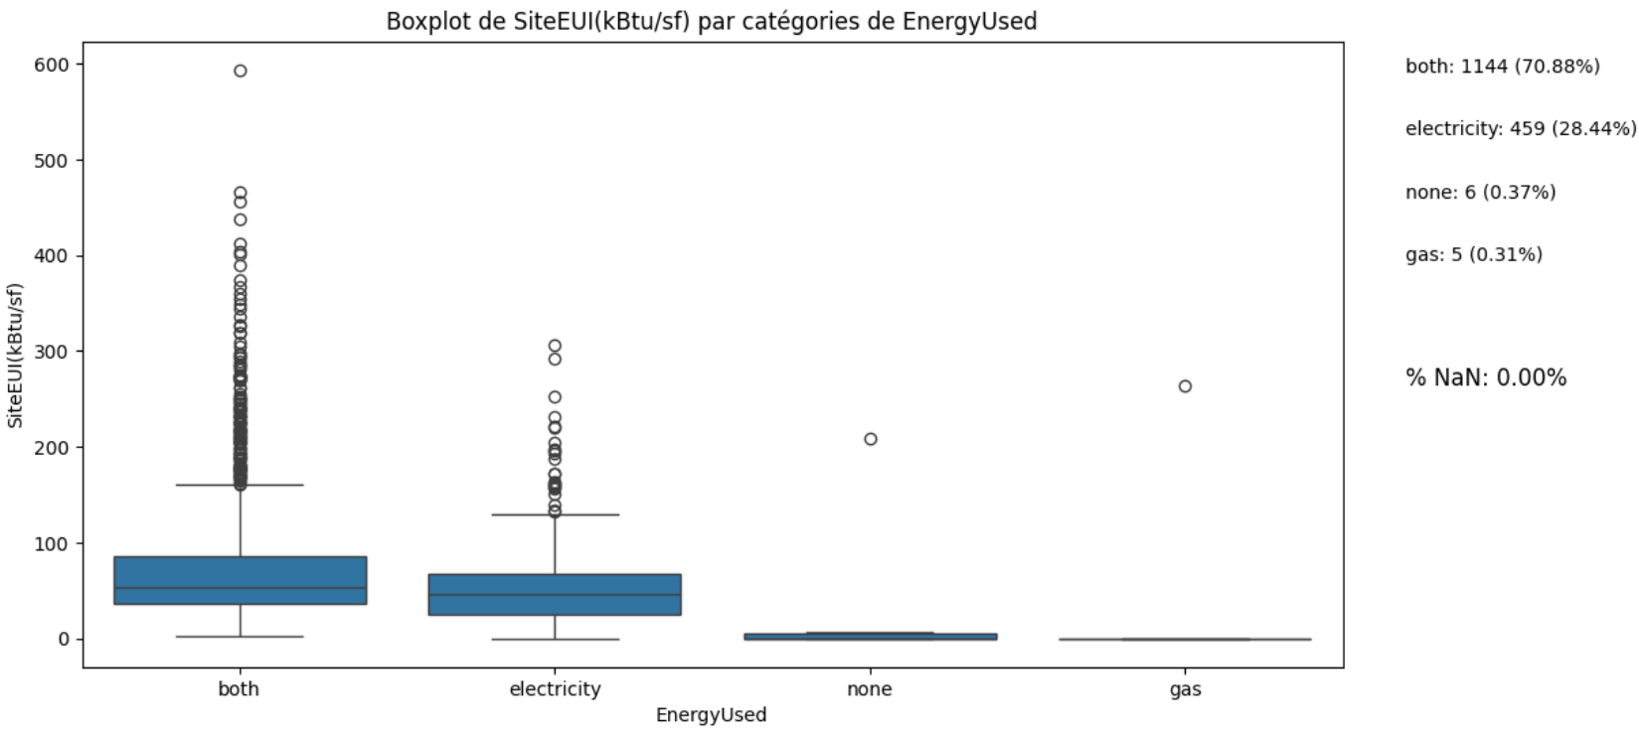
EnergyUsed
Type : str - catégorielle
Source : Electricity(kBtu) et NaturalGas(kBtu)
Valeurs possibles :
electricity
gas
both
none
NOUVELLES FEATURES
BuildingAge
HasParking
HasSecondUse
Type : int - continue
Source : YearBuilt
Calcul : 2016 - YearBuilt
Type : bool
Source : PropertyGFAParking
Calcul : si > 0 = True
Type : bool
Source : SecondLargestPropertyUseType
Calcul : si not null = True

Slide 7

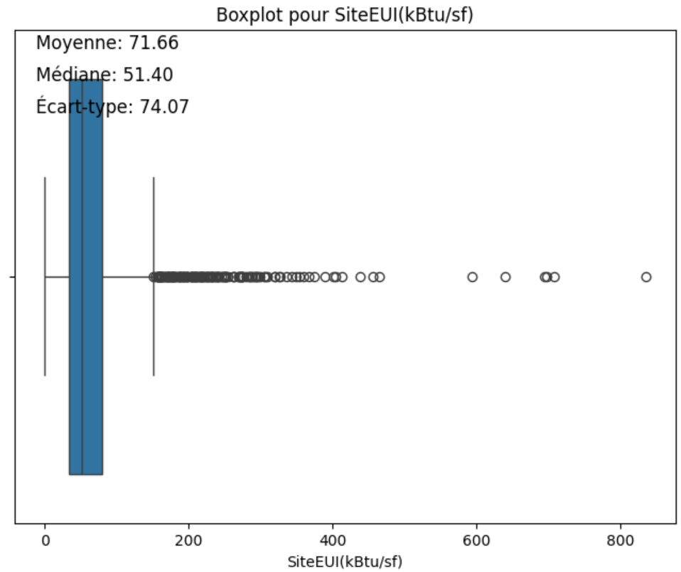
Détection des Outliers
VARIABLE CIBLE
Les 4 Data Centers du fichier :
Suppression, le modèle ne pourra pas prédire la consommation de ce type de bâtiment.
Un laboratoire :
Consommation anormalement élevée par rapport aux autres laboratoires : suppression,
df : 1614 - 17

Slide 8

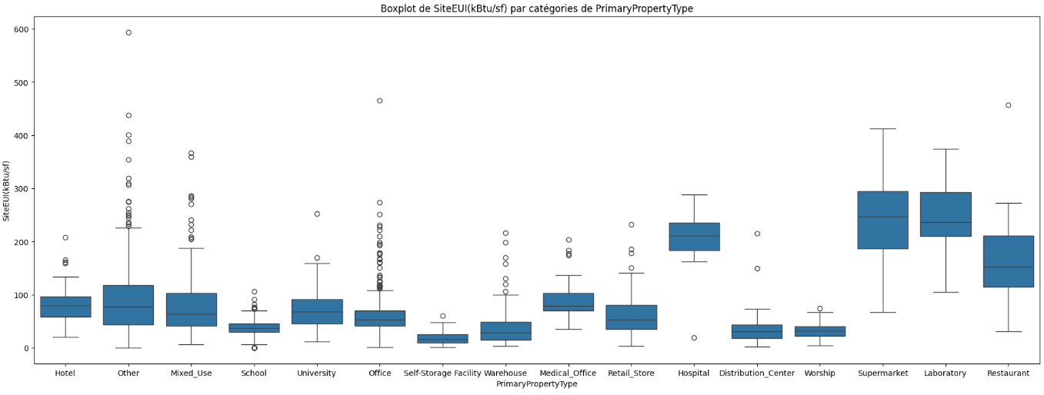
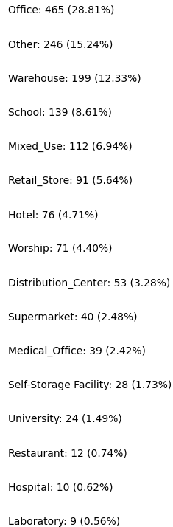
PRIMARY PROPERTY TYPE
Réduction de la cardinalité
Office (3)
Large Office (171)
Small and Mid-Sized Office (291)
Refrigerated Warehouse(12)
Warehouse (187)
OPTIMISATION DES FEATURES
Office (465)
Warehouse (199)

Slide 9
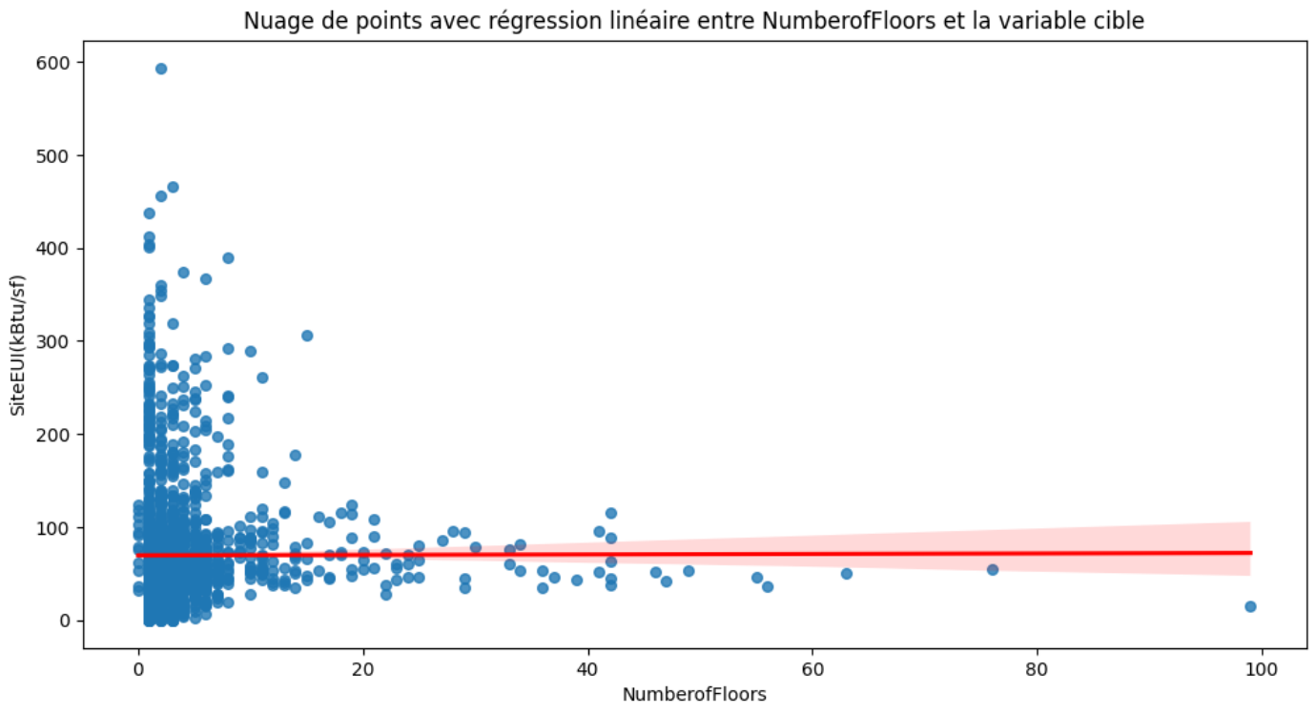
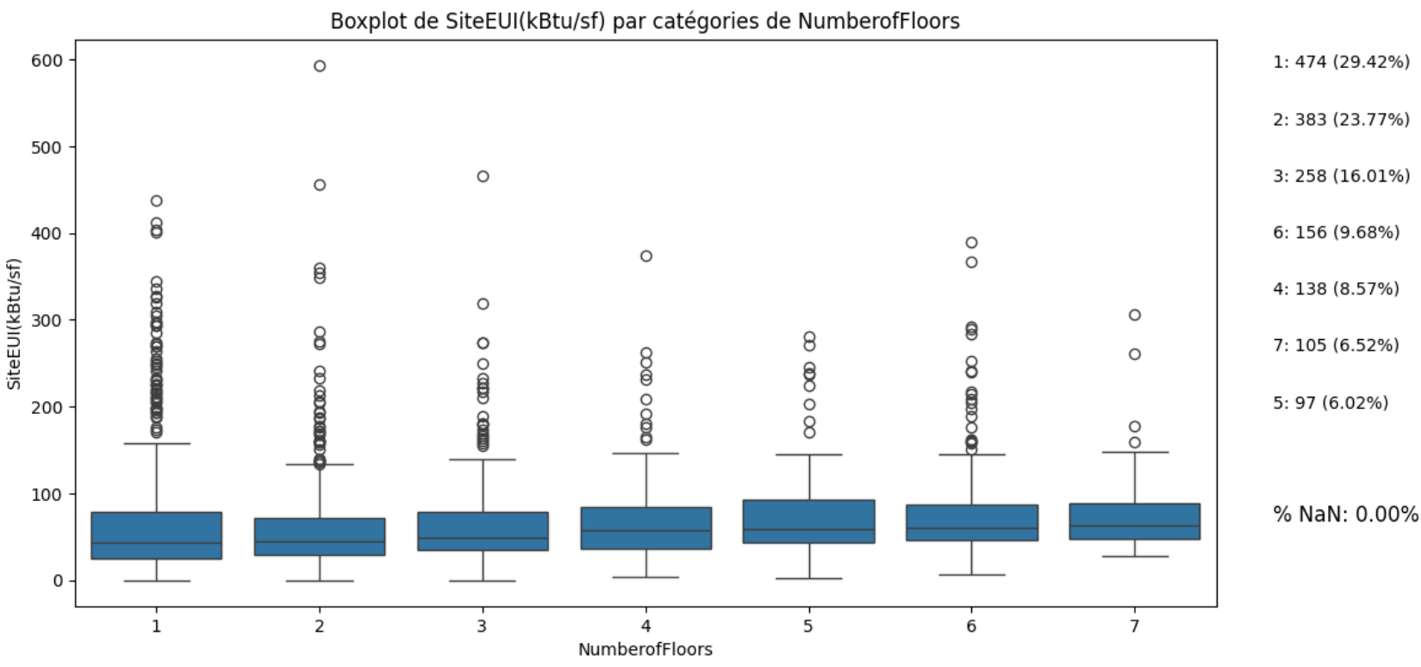
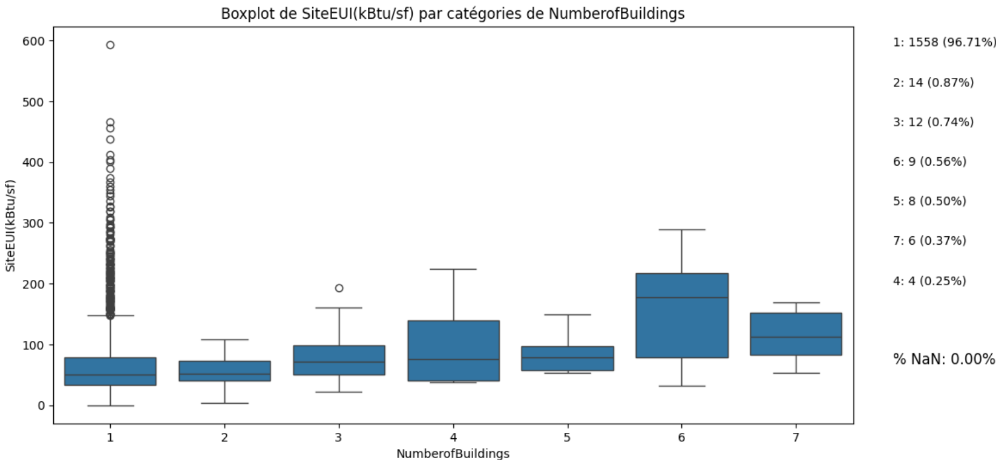
NUMBER OF FLOORS / BUILDINGS
Outliers
Plus grand bâtiment de Seattle :
76 étages
Suppression du bâtiment avec erreur (99 étages)
Suppression des 2 bâtiments extrêmes
OPTIMISATION DES FEATURES
df : 1611 - 17
Réduction de la cardinalité
6 à 10 étages / bâtiments = 6
>10 étages / bâtiments = 7

Slide 10
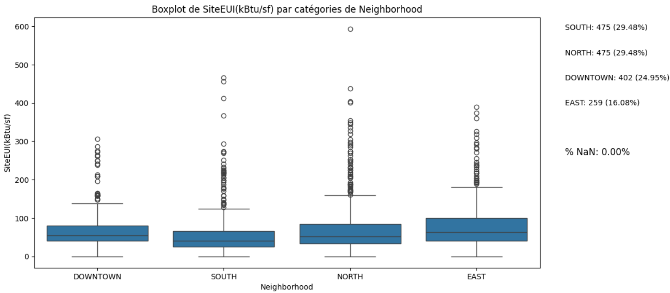
NEIGHBORHOOD
Réduction de la cardinalité + doublons
SOUTH
MAGNOLIA / QUEEN ANNE
NORTHEAST
NORTHWEST
Northwest
BALLARD
Ballard
NORTH
North
DOWNTOWN
CENTRAL
Central
GREATER DUWAMISH
SOUTHEAST
DELRIDGE NEIGHBORHOODS
DELRIDGE
Delridge
SOUTHWEST
NORTH
LAKE UNION
EAST
DOWNTOWN
EAST
OPTIMISATION DES FEATURES

Slide 11

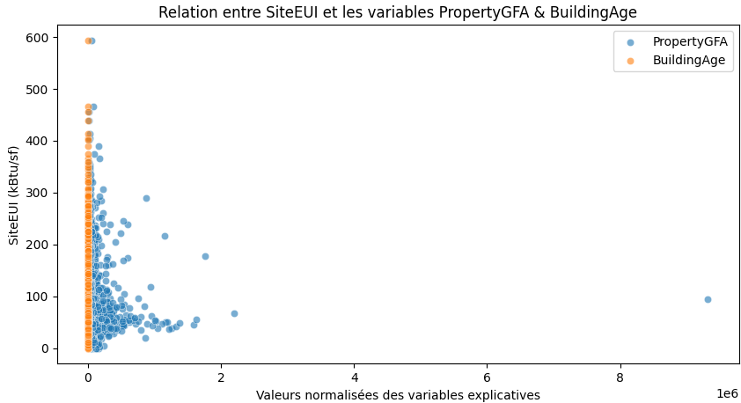
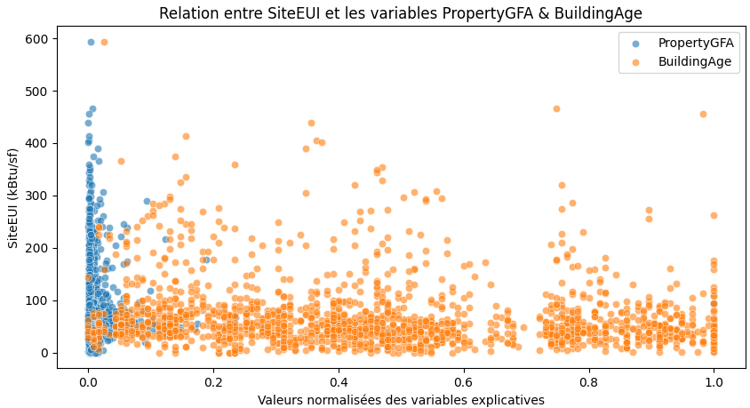
ENCODEURS ET SCALERS
Encodage des features catégorielles
Mapping
OneHotEncodeur
PRÉPARATION DES FEATURES
EnergyUsed :
electricity = 3
both = 2
gas = 1
none = 0
PrimaryPropertyType
Neighborhood
df : 1611 - 28
Scalers
MinMaxScaler

Slide 12

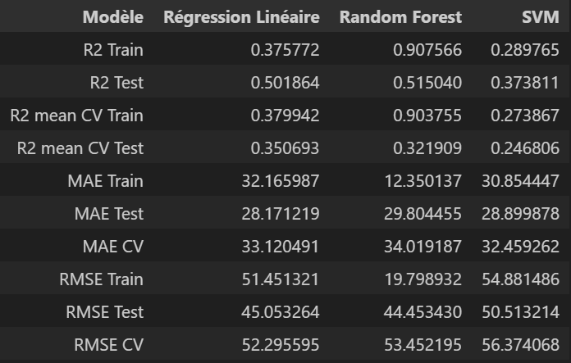
PRÉSENTATION DES MODÈLES
Régression Linéaire
Random Forest
Support Vector Machine
Cherche une relation linéaire entre X et y
Ajuste une droite qui minimise la différence entre valeurs prédites et réelles
Modèle d’ensemble basé sur plusieurs arbres de décision
La prédiction finale est la moyenne des prédictions des différents arbres
Arbre > Nœud > Feuille > Échantillon
Trouve la fonction qui maximise la marge de tolérance autour des données
Ignore les petites erreurs et se concentre sur les points les plus représentatifs
COMPARAISON DES MODELES
COMPARAISON DES PERFORMANCES
R² : Coefficient de détermination
MAE : Erreur Absolue Moyenne
RMSE : Erreur Quadriatique Moyenne
Random Forest

Slide 13

RANDOM FOREST
HYPERPARAMÈTRES
Grid Search
n_estimators : Nombre d'arbres de décision
max_depth : Profondeur max des arbres
max_features : Nombre max de feature pour chaque arbre
min_samples_leaf : Nombre min d'échantillons par feuille
min_samples_split : Nombre min d'échantillons pour diviser un nœud
'n_estimators': [100, 150, 200],
'max_depth': [7, 8, 9, 10],
'max_features': ['sqrt', 0.3, 0.5, None],
'min_samples_leaf' : [1, 2],
'min_samples_split' : [2, 3]
OPTIMISATION DU MODELE
FEATURES IMPORTANCES
MÉTRIQUES DU MODÈLE OPTIMISÉ
Feature | Importance
PrimaryPropertyType_Supermarket | 0.2385
BuildingAge | 0.1022
PropertyGFATotal | 0.0985
PrimaryPropertyType_Laboratory | 0.0890
PropertyGFABuilding | 0.0884
PrimaryPropertyType_Other | 0.0478
PrimaryPropertyType_Restaurant | 0.0470
NumberofFloors | 0.0376
PrimaryPropertyType_Warehouse | 0.0376
EnergyUsed | 0.0254
Métriques | Train | Test
R² | 0,57 | 0,53
MAE | 27,08 | 28,97
RMSE | 42,67 | 43,88

